Slide 1
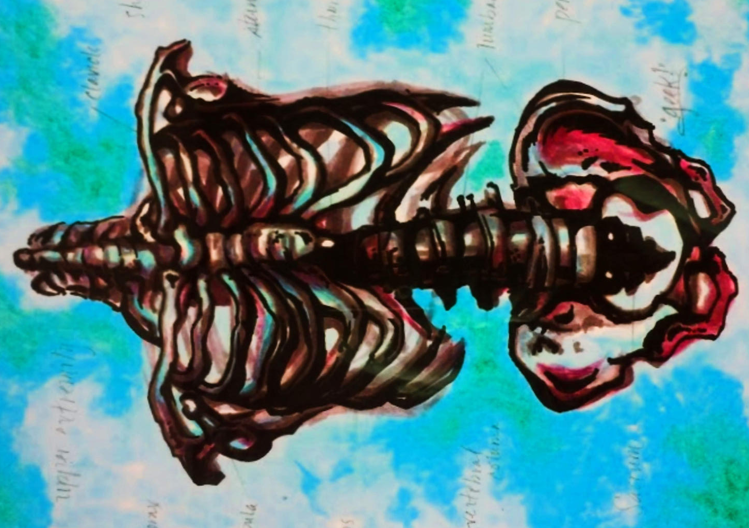
স্বাগতম

Slide 2
শিক্ষক পরিচিতি
মোহাম্মদ শাহাদৎ হোসেন
সহকারী অধ্যাপক, জীববিজ্ঞান
বিশ্বনাথ সরকারি কলেজ,
বিশ্বনাথ, সিলেট
মোবাইল : +৮৮০১৭১২-৪৫৫৫০০
e-mail : shahadot.syl@gmail.com

Slide 3
পাঠ পরিচিতি
শ্রেণি : একাদশ
বিষয় : জীববিজ্ঞান দ্বিতীয় পত্র
অধ্যায় : সপ্তম (চলন ও অঙ্গচালনা)
তারিখ : ১৮ মে ২০২১
সময় : ৫0 মিনিট

Slide 4
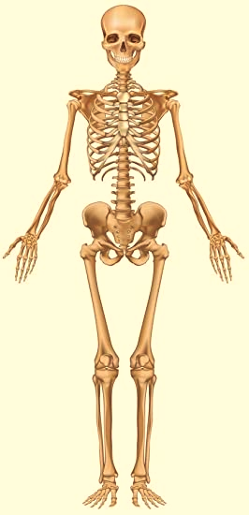
নিচের চিত্রগুলো লক্ষ করি
পূর্ণাঙ্গ ঘর
ঘরের কাঠামো
পূর্ণাঙ্গ মানবদেহ
মানবদেহের কাঠামো
পূর্ণাঙ্গ মানবদেহের কাঠামো নির্মাণ হয় কী দিয়ে?
কঙ্কালতন্ত্র (Skeletal System)

Slide 5
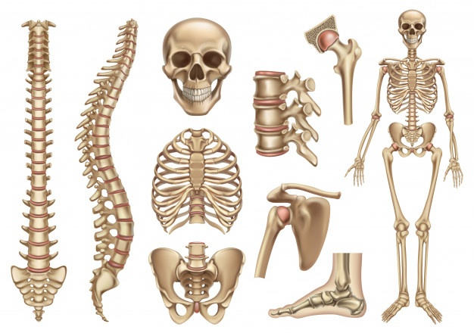
আজকের পাঠ
কঙ্কালতন্ত্র : অক্ষীয় কঙ্কাল

Slide 6
এই পাঠ শেষে শিক্ষার্থীরা...
১.
কঙ্কালতন্ত্রকে সংজ্ঞায়িত করতে পারবে;
শিখনফল
২.
অক্ষীয় কঙ্কালতন্ত্রের বিভিন্ন অংশের বর্ণনা করতে পারবে;
৩.
অক্ষীয় কঙ্কালতন্ত্রের বিভিন্ন অংশের কাজ বর্ণনা করতে পারবে।

Slide 7
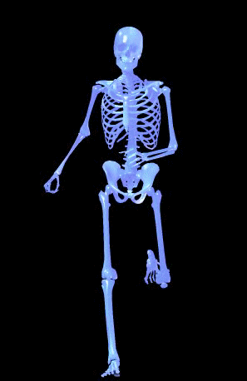
কঙ্কালতন্ত্র
ভ্রূণীয় মেসোডার্ম থেকে উদ্ভূত অস্থি ও তরুণাস্থি নামক যোজক টিস্যু দ্বারা গঠিত যে তন্ত্র দেহের কাঠামো সৃষ্টির মাধ্যমে দেহকে নির্দিষ্ট আকৃতি দান করে, দেহের ভার বহন করে, পেশি সংযোজনতল সৃষ্টি করে এবং গুরুত্বপূর্ণ কোমল অঙ্গসমূহ ধারণ করে তাকে কঙ্কালতন্ত্র বলে।
জন্মের সময় মানব শিশুর অস্থি সংখ্যা : ৩০০টি।
পূর্ণবয়স্ক মানুষে অস্থি সংখ্যা : ২০৬টি।

Slide 8
কঙ্কালতন্ত্র
বহিঃকঙ্কালতন্ত্র
নখ, দাঁত, লোম ইত্যাদি বাহ্যত দৃশ্য ত্বকোদ্ভূত অঙ্গ
অন্তঃকঙ্কালতন্ত্র
মূল কঙ্কালতন্ত্র, অস্থি, তরুণাস্থি, লিগামেন্ট ইত্যাদি
স্প্লাংকনিক কঙ্কালতন্ত্র
ল্যারিংক্সের তরুণাস্থি, ট্রাকিয়া, ব্রংকাই ইত্যাদি

Slide 9
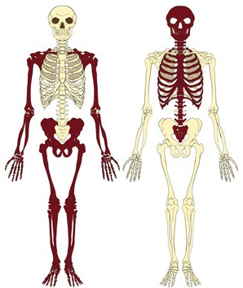
কঙ্কালতন্ত্র
অক্ষীয় (৮০টি)
করোটি (২৯টি)
মেরুদণ্ড (২৬টি)
উপাঙ্গীয় (১২৬টি)
বক্ষঅস্থিচক্র (৪টি)
বক্ষপিঞ্জর (২৫টি)
ঊর্ধ্ববাহু (৬০টি)
শ্রোণিঅস্থিচক্র (২টি)
নিম্নবাহু (৬০টি)
ক. করোটিকা (৮টি)
খ. মুখমণ্ডলীয় অস্থি (১৪টি)
গ. কর্ণাস্থি (৬টি)
ঘ. হাইওয়েড (১টি)
ক. কশেরুকা (২৪)
সারভাইকাল (৭), থোরাসিক (১২), লাম্বার (৫)
খ. স্যাক্রাম (৫=১)
গ. কক্কিক্স (৪=১)
ক. স্টার্নাম (১টি)
খ. পর্শুকা (২৪টি)

Slide 10
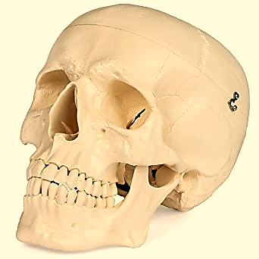
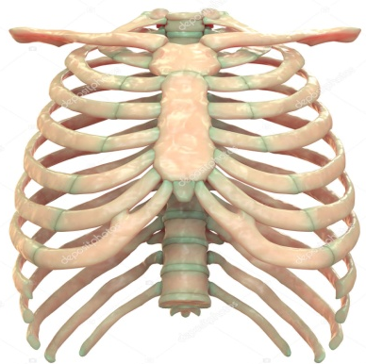
অক্ষীয় কঙ্কাল (Axial Skeleton)
কঙ্কালতন্ত্রের যে অস্থিগুলো দেহের অক্ষ বরাবর অবস্থান করে কোমল, নমনীয় অঙ্গগুলোকে ধারণ করে ও রক্ষা করে এবং দেহ কাণ্ডের গঠনগুলো সংযুক্ত করে অবলম্বন দান করে তাদের একত্রে অক্ষীয় কঙ্কাল বলে।
অক্ষীয় কঙ্কাল প্রধানত তিনটি অংশ নিয়ে গঠিত। যথা :
ক. করোটি, খ. মেরুদণ্ড ও গ. বক্ষপিঞ্জর।

Slide 11
একক
কাজ
অক্ষীয় কঙ্কাল কাকে বলে?
কঙ্কালতন্ত্রের যে অস্থিগুলো দেহের অক্ষ বরাবর অবস্থান করে কোমল, নমনীয় অঙ্গগুলোকে ধারণ করে ও রক্ষা করে এবং দেহ কাণ্ডের গঠনগুলো সংযুক্ত করে অবলম্বন দান করে তাদের একত্রে অক্ষীয় কঙ্কাল বলে।

Slide 12
করোটি (Skull)
করোটিতে মোট ২৯টি অস্থি।
এর প্রধানত দুই ভাগ :
করোটিকা (Cranium)-8টি
মুখমণ্ডলীয় অস্থি (Facial Bones)-14টি

Slide 13
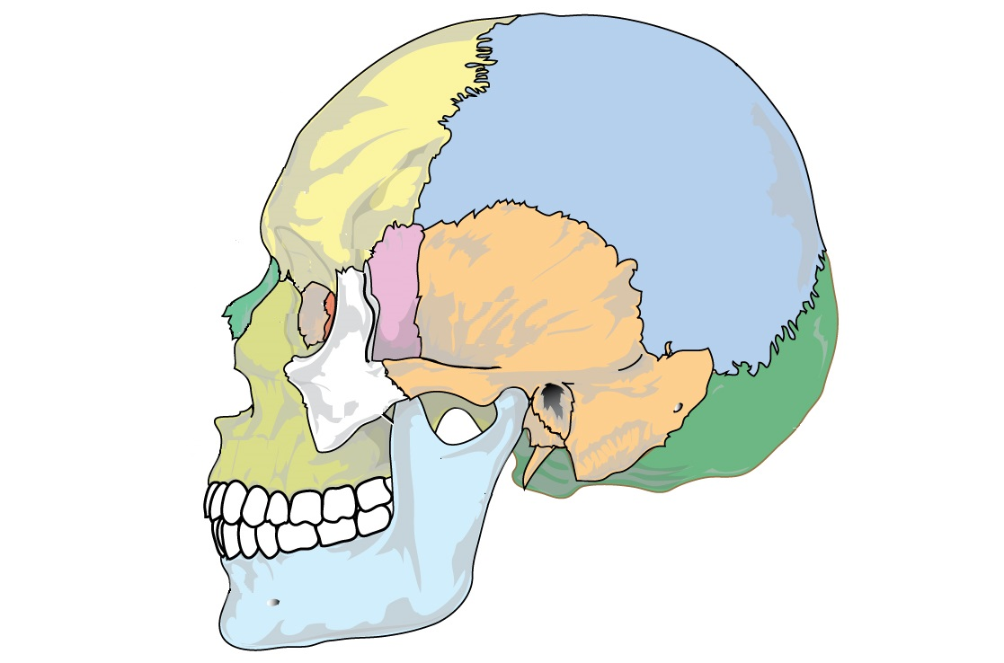
করোটিকা
ফ্রন্টাল (১)
প্যারাইটাল (২)
স্ফেনয়েড (১)
টেম্পোরাল (২)
এথময়েড (১)
অক্সিপিটাল (১)
করোটির যে অংশ মস্তিষ্ককে আবৃত করে রাখে তাকে করোটিকা বলে। করোটিকা ছয় ধরনের মোট ৮টি চ্যাপ্টা অস্থির সমন্বয়ে গঠিত।

Slide 14
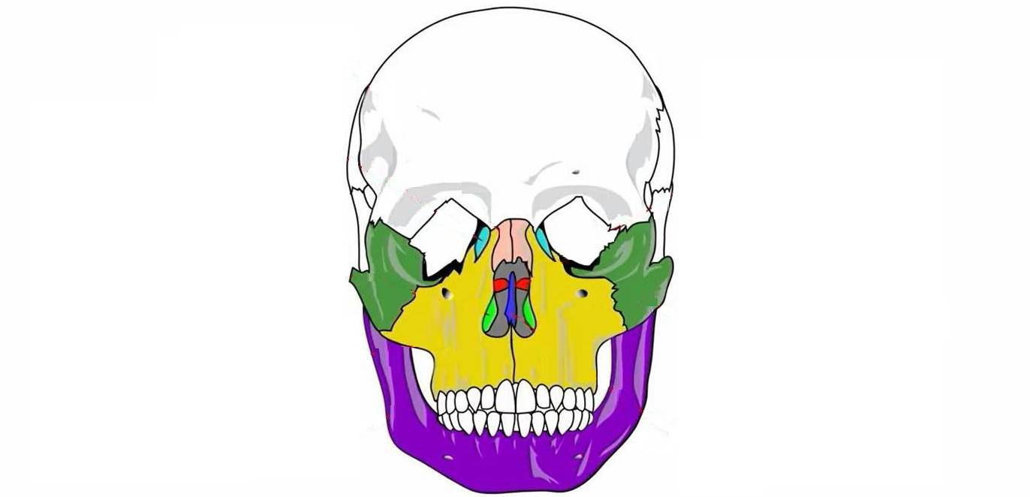
মুখমণ্ডলীয় অস্থিসমূহ
ন্যাসাল (২)
ল্যাক্রিমাল (২)
প্যালাটাইন (২)
ইনফিরিয়র ন্যাসাল কঙ্কা (২)
জাইগোম্যাটিক (২)
ম্যাক্সিলা (২)
ম্যান্ডিবল (১)
ভোমার (১)
মুখমণ্ডল মোট ১৪টি অস্থির সমন্বয়ে গঠিত। মানুষের মুখমন্ডলে একমাত্র নড়নক্ষম অস্থি হলো ম্যান্ডিবল। অস্থিগুলো সজ্জিত হয়ে চোখ, কান, নাক ও মুখগহ্বর সৃষ্টি করে।

Slide 15
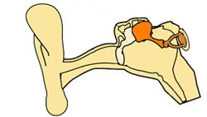
কর্ণাস্থি
ম্যালিয়াস
ইনকাস
স্টেপিস
মধ্যকর্ণে ৩টি করে ৬টি অস্থি থাকে। ম্যালিয়াস (হাতুড়ির মতো), ইনকাস (নেহাইয়ের মতো, স্টোপিস (ঘোড়ার জিনের পাদানির মতো)। মানুষের সর্বাপেক্ষা ক্ষুদ্রতম অস্থি হলো স্টেপিস।

Slide 16
কণ্ঠাস্থি বা হাইওয়েড অস্থি
জিহ্বার গোড়ার দিকে ম্যান্ডিবল ও ল্যারিংক্সের মাঝে অবস্থিত U-আকৃতির অস্থি। জিহ্বার অবস্থানকে দৃঢ় করা এবং কথা বলা ও খাদ্য গলদকরণের পেশি সংযুক্তির স্থান প্রদান।

Slide 17
মেরুদণ্ড (Vertebral Column)
অ্যাটলাস থেকে কক্কিক্স পর্যন্ত লম্বা, সুষুম্নাকাণ্ডকে ঘিরে একসারি ছোটো ছোটো ৩৩টি অস্থি নিয়ে মেরুদণ্ড গঠিত। প্রত্যেক অস্থিকে কশেরুকা (Vertebra) বলে। জন্মের সময় মানব শিশুর ৩৩টি কশেরুকা থাকে কিন্তু পূর্ণাঙ্গ বয়স্ক মানুষের ২৬টি কশেরুকা থাকে। মেরুদণ্ডের পাঁচটি অঞ্চল :
ক. সারভাইকাল, খ. থোরাসিক, গ. লাম্বার, ঘ. স্যাক্রাল, ঙ. কক্কিজিয়াল কশেরুকা।

Slide 18
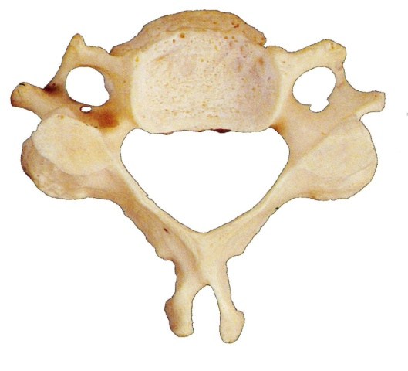
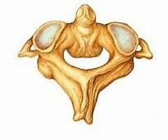
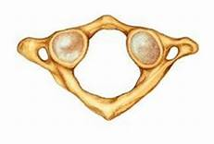
মেরুদণ্ড (Vertebral Column)
সারভাইকাল কশেরুকা
গ্রীবার ৭টি কশেরুকা। ১ম কশেরুকাকে অ্যাটলাস এবং ২য় কশেরুকাকে অ্যাক্সিস বলে। বাকি ৫টি আদর্শ গ্রীবাদেশীয় কশেরুকা।

Slide 19
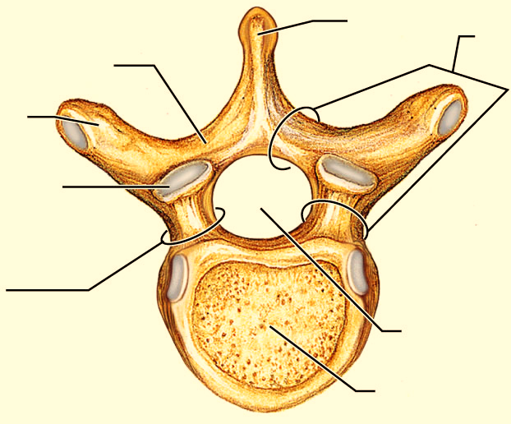
মেরুদণ্ড (Vertebral Column)
স্পাইনাল প্রসেস
ভার্টিব্রাল আর্চ
ল্যামিনা
ট্রান্সভার্স প্রসেস
সুপিরিয়র আর্টিকুলার প্রসেস
পেডিকল
ভার্টিব্রাল ফোরামেন
সেন্ট্রাম
থোরাসিক কশেরুকা
মানুষের ১২টি বক্ষদেশীয় কশেরুকা এবং পশুর্কাগুলো যুক্ত হয়ে বক্ষপিঞ্জর গঠন করে।

Slide 20
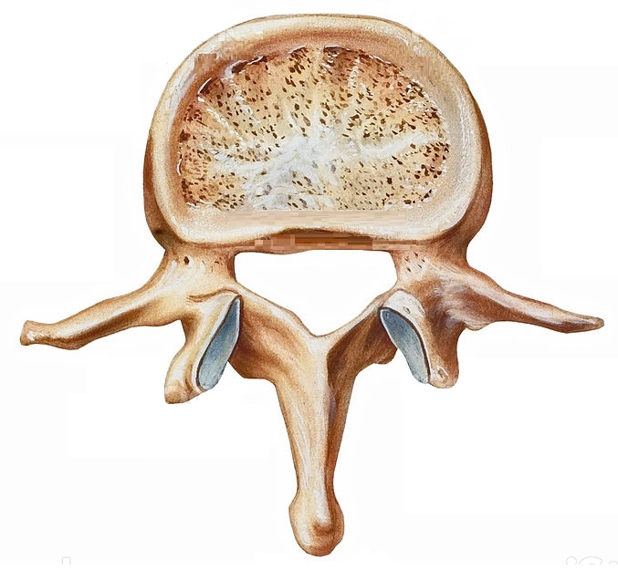
মেরুদণ্ড (Vertebral Column)
লাম্বার কশেরুকা
মানুষের 5টি কটিদেশীয় কশেরুকা থাকে।

Slide 21
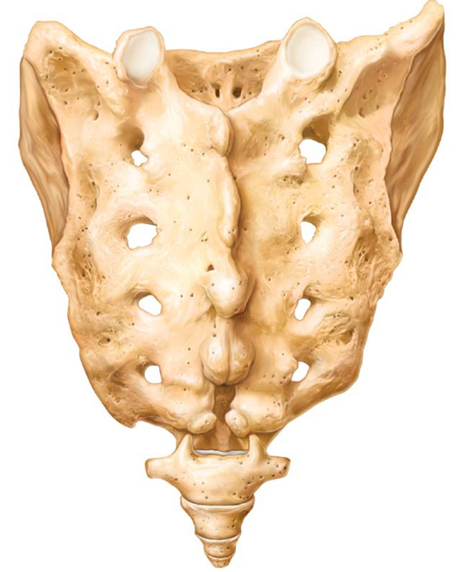
মেরুদণ্ড (Vertebral Column)
স্যাক্রাল কশেরুকা
মানুষের শ্রোণিঅঞ্চলে ৫টি শ্রোণিদেশীয় কশেরুকা পরিণত বয়সে মিলিত হয়ে স্যাক্রাম নামক ১টি ত্রিকোণাকার যৌগিক অস্থি গঠন করে।

Slide 22
মেরুদণ্ড (Vertebral Column)
কক্কিজিয়াল কশেরুকা
মানুষের শেষ ৪টি কশেরুকা পরিণত বয়সে মিলিত হয়ে কক্কিক্স নামক ১টি বৃহদাকার ত্রিভুজাকৃতির অস্থি গঠন করে।

Slide 23
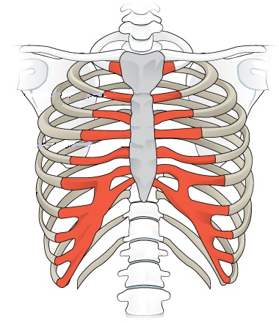
বক্ষপিঞ্জর (Thoracic Cage)
বক্ষপিঞ্জরটি উভয়পাশে ১২টি করে (১২ জোড়া) পিঞ্জরাস্থি এবং সম্মুখে অবস্থিত ১টি স্টারনাম এবং পশ্চাৎভাগে অবস্থিত ১২টি বক্ষদেশীয় কশেরুকা নিয়ে গঠিত।
কাজ
১. হৃদপিণ্ড ও ফুসফুসকে বাইরের আঘাত থেকে রক্ষা।
২. বক্ষগহ্বরের আয়তন হ্রাস-বৃদ্ধির মাধমে বহিঃশ্বসন।
স্টার্নাম
পর্শুকা (Rib)
তরুণাস্থি
থোরাসিক কশেরুকা

Slide 24
পিঞ্জরাস্থি/পর্শুকা (Ribs)
পর্শুকাগুলো লম্বা, সরু, চ্যাপ্টা ও বাঁকা অস্থি। পর্শুকার পশ্চাৎপ্রান্তে ফ্যাসেটবাহী মস্তক, ক্রেস্টবাহী গ্রীবা, সংযোগী তলসহ টিউবার্কল, শ্যাফট এবং কোণ সৃষ্টি করে বাঁকানো দেহ নিয়ে গঠিত। পর্শুকার সম্মুখ প্রান্ত তরুণাস্থিময়। ১ম ৭ জোড়া পর্শুকা তরুণাস্থি দিয়ে স্টারনামে যুক্ত বলে আসল পর্শুকা এবং ৮ম-১২শ নকল পর্শুকা। ৮ম-১০ম পর্শুকার তরুণাস্থি একীভূত হয়ে কোস্টাল আর্চ নির্মাণ করে। ১১শ ও ১২শ ক্ষুদ্র ও ভাসমান পর্শূকা নামে পরিচিত।

Slide 25
স্টারনাম
বক্ষপিঞ্জরের সামনে অবস্থিত ১৫-১৭ সেমি চ্যাপ্টা অস্থি। এর তিনটি অংশ : ১. ম্যানুব্রিয়াম, ২. মেসোস্টারনাম ও ৩. জিফয়েড প্রসেস। এর উপরে একটি সুপ্রা-স্টারনাল নচ, দুটি ক্ল্যাভিকুলার নচ এবং পার্শ্বভাগে ৭ জোড়া পর্শুকা খাঁজ থাকে।

Slide 26
মূল্যায়ন
করোটিকার অস্থি গুলোর নাম বল।
: ফ্রন্টাল, প্যারাইটাল, অক্সিপিটাল, টেম্পোরাল, স্ফেনয়েড, এথময়েড।
মেরুদণ্ডের প্রথম ও দ্বিতীয় কশেরুকার নাম কী?
: প্রথম কশেরুকা অ্যাটলাস, দ্বিতীয় কশেরুকা অ্যাক্সিস।
মানুষের দেহে কয়জোড়া পর্শুকা বিদ্যমান?
: ১২ জোড়া।
মানুষের বক্ষপিঞ্জরে প্রকৃত পর্শুকা কোনগুলো?
: প্রথম ৭ জোড়া পর্শুকা।

Slide 27
বাড়ির
কাজ
একটি আদর্শ কশেরুকার চিহ্নিত চিত্র এঁকে নিয়ে আসবে।

Slide 28
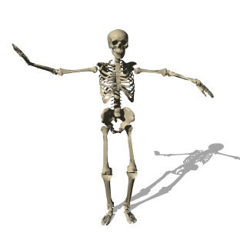
সবাইকে ধন্যবাদ

